Slide 1
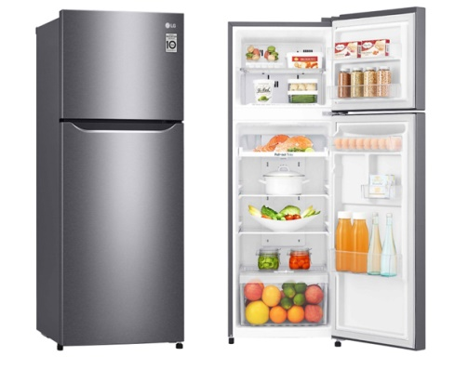
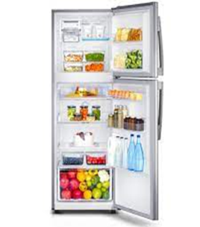

Kĩ thuật
Lớp 5
NÀM
SỬ DỤNG TỦ LẠNH (TIẾT 1)

Slide 2





NHỮNG ĐIỀU CẦN LƯU Ý
Chuẩn bị sẵn sàng đồ dùng học tập, sách vở.
Tập trung lắng nghe và làm theo yêu cầu của cô giáo.
Hoàn thành nhiệm vụ cô giao.

Slide 3

HOẠT ĐỘNG KHỞI ĐỘNG
NÀM

Slide 4

Nêu tác dụng của điện thoại.

Slide 5
+ Điện thoại là một phương tiện giúp liên lạc nghe-nói giữa hai người khi học ở xa nhau. Điện thoại gồm có hai loại: điện thoại cố định (điện thoại để bàn) và điện thoại di động.
+ Điện thoại di động còn có một số tác dụng khác nữa như: nhắn tin, xem ngày giờ, kết nối mạng Internet để tìm kiếm thông tin, giải trí.

Slide 6
Nêu các bộ phận cơ bản của điện thoại.

Slide 7

+ Các bộ phận cơ bản của điện thoại là: bộ phận nghe (loa), bộ phận nói (micro), bộ phận thân (phím, màn hình) nối giữ phần nghe và nói.

Slide 8
Nêu các biểu tượng trạng thái và chức năng hoạt động của điện thoại.

Slide 9








A | B
 | Chế độ máy bay
 | Biểu tượng máy ảnh
 | Trạng thái pin yếu
 | Biểu tượng danh bạ điện thoại
 | Biểu tượng mức sóng điện thoại
 | Biểu tượng cuộc gọi
 | Trạng thái điện thoại đang sạc pin
 | Biểu tượng mức sóng wifi

Slide 10

Khi nào bấm gọi 113?
Khi nào bấm gọi 114?
Khi nào bấm gọi 115?

Slide 11
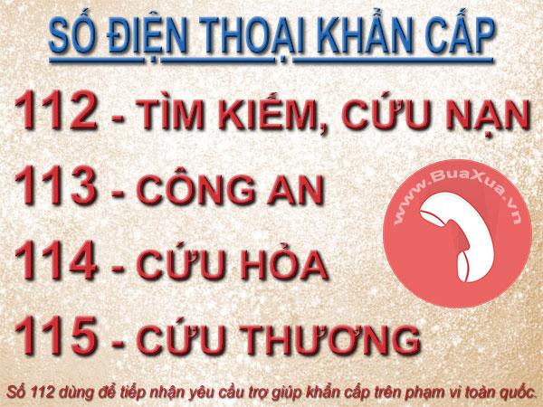
Đường dây nóng ngành Y tế: 1900-9095 Đường dây nóng phòng chống Covid 19: 1900-3228.

Slide 12
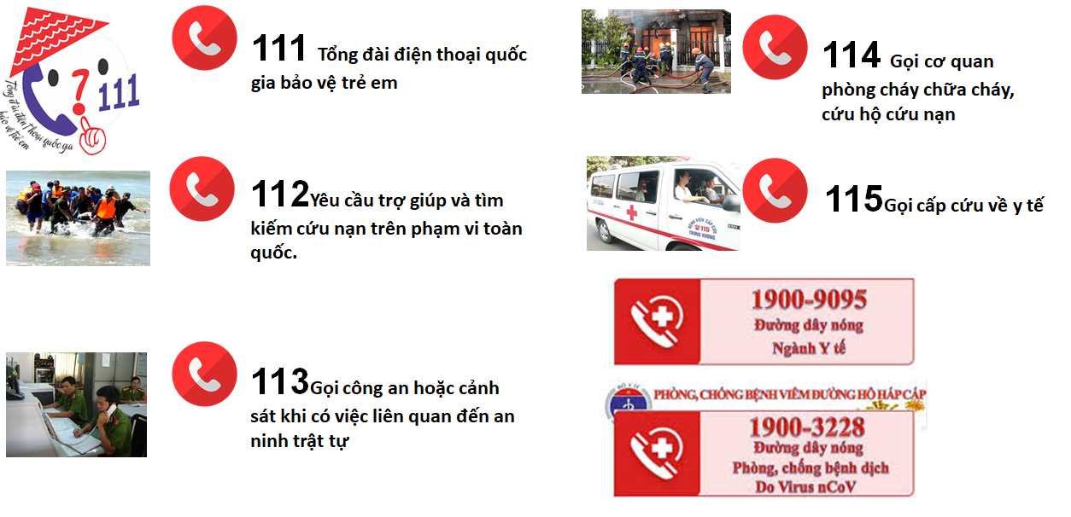

Slide 13
Kĩ thuật
Sử dụng tủ lạnh (tiết 1)

Slide 14

MỤC TIÊU
- Trình bày được tác dụng của tủ lạnh trong gia đình.
- Nhận biết được vị trí, vai trò các khoang khác nhau trong tủ lạnh.
- Thực hiện được việc sắp xếp, bảo quản thực phẩm trong tủ lạnh đúng cách, an toàn.

Slide 15
HOẠT ĐỘNG CƠ BẢN
NÀM

Slide 16

Quan sát hình ảnh và nhận xét tác dụng của tủ lạnh, các bộ phận cơ bản của tủ lạnh.

Slide 17
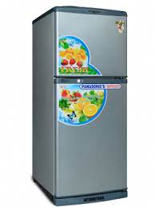
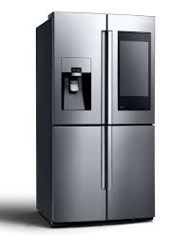
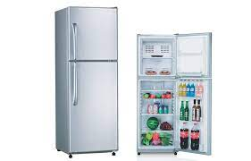

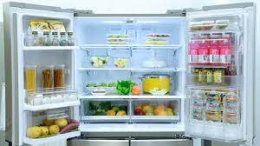
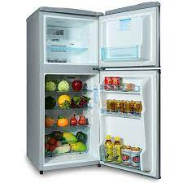

Slide 18
Nêu tác dụng của tủ lạnh

Slide 19

1.Tác dụng của tủ lạnh:
Tủ lạnh dùng để:
+ Bảo quản các thực phẩm sống (như: thịt, cá, rau hoa quả...) giữ được tươi, để lâu dài và không bị mất chất dinh dưỡng.
+ Bảo quản thức ăn đã chế biến nhưng chưa sử dụng hết.

Slide 20
+ CẤU TẠO CỦA TỦ LẠNH
- Phần cơ: máy nén, dàn ngưng tụ, dàn bay hơi, phin sấy lọc, cáp tiết lưu.
- Phần điện: động cơ, thermostat, thermic…
- Vật liệu: gas lạnh, dầu lạnh.
- Vỏ: Vỏ, khung sắt, lớp cách nhiệt.

Slide 21
+ PHÂN LOẠI
* Theo số buồng: 1 buồng, 2 buồng, 3 buồng.
* Theo dung tích: từ 40 lít đến 500 lít.
* Theo số sao (nhiệt độ thấp nhất trong tủ có thể làm lạnh được):
1 sao (*): nhiệt độ thấp nhất trong tủ có thể làm lạnh được -6⁰C.
2 sao (**): nhiệt độ thấp nhất trong tủ có thể làm lạnh được -12⁰C.
3 sao (***): nhiệt độ thấp nhất trong tủ có thể làm lạnh được -18⁰C.
* Theo phương pháp làm lạnh:
Tủ trực tiếp: không có quạt gió.
Tủ gián tiếp: có quạt gió.

Slide 22
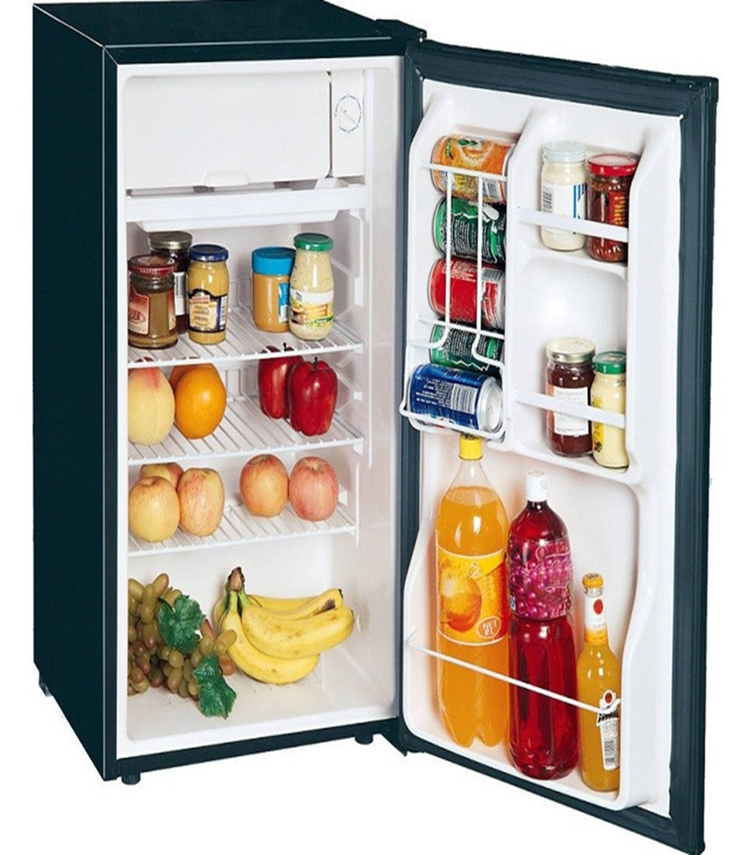
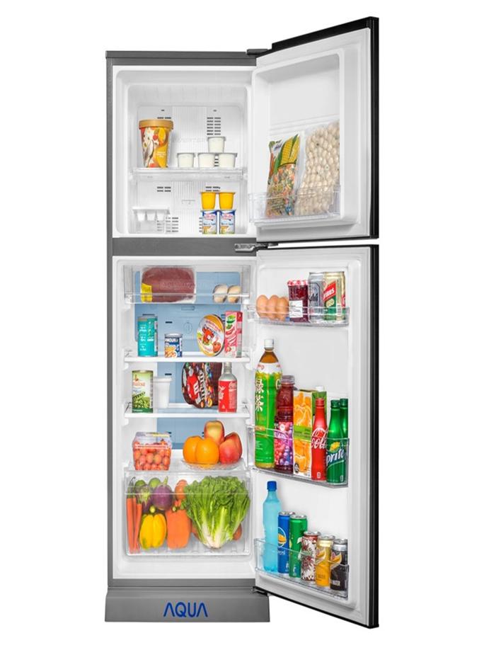


Slide 23
2. Vị trí, vai trò các khoang khác nhau trong tủ lạnh
Tủ lạnh thường có nhiều ngăn chứa thực phẩm với nhiệt độ làm lạnh khác nhau:

Slide 24
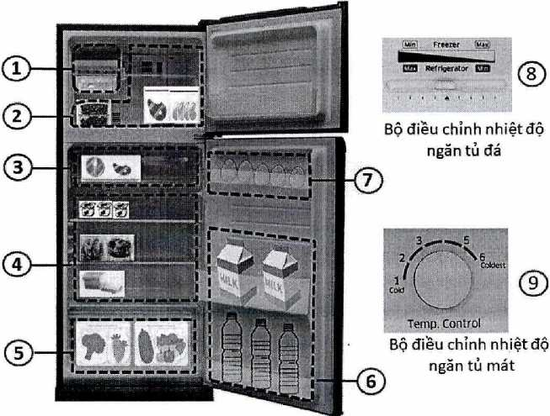

Slide 25
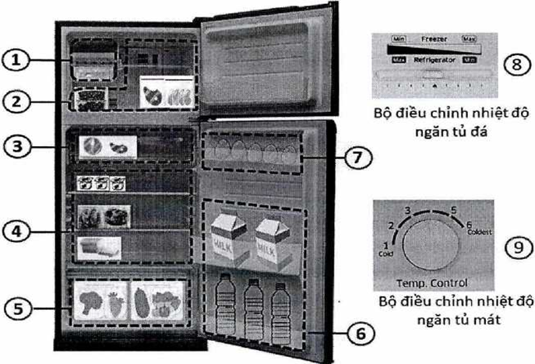
Ngăn làm đá (1): giúp tạo ra những viên nước đá, để riêng tách biệt với khu chứa thực phẩm sống.
Ngăn tủ đá (2): bảo quản thực phẩm tươi sống như thịt, cá, hải sản dài ngày.
Ngăn tủ mát:
+ Ngăn mát thực phẩm sống (3): bảo quản thực phẩm tươi sống sử dụng trong ngày.
+ Ngăn mát (4): bảo quản thực phẩm đã chế biến sử dụng ngắn ngày hoặc thức ăn sử dụng cho bữa ăn sau...

Slide 26
Ngăn đựng rau củ (5): bảo quản rau củ quả được tươi lâu.
Ngăn đựng chai lọ ở cửa ngăn mát (6): bảo quản chai, lọ thường xuyên lấy như nước, sữa...
Ngăn đựng trứng (7): bảo quản các loại trứng gia cầm.
Bộ phận điều chỉnh nhiệt độ: điều chỉnh nhiệt độ làm lạnh ở ngăn tủ đá (8) và ngăn tủ mát (9) phù hợp với thực phẩm có trong tủ.

Slide 27

Tác dụng của tủ lạnh:
+ Bảo quản các thực phẩm sống (như: thịt, cá, rau hoa quả...) giữ được tươi, để lâu dài và không bị mất chất dinh dưỡng.
+ Bảo quản thức ăn đã chế biến nhưng chưa sử dụng hết.
GHI NHỚ

Slide 28

Dặn dò

Slide 29

Về nhà tìm hiểu kĩ tác dụng, các bộ phận cơ bản của tủ lạnh và cách sắp xếp, bảo quản thực phẩm trong tủ lạnh đúng cách, an toàn.

